Slide 1


基于强化学习的多智能体路径规划
Reinforcement Learning-Based Multi-Agent Path Finding
小组成员： | 2252750 赵卓冰 2251941 王成威 2250758 林继申
汇报时间： | 2025年6月19日

Slide 2
01
MAPG 问题描述
02
项目背景
03
算法迭代介绍
目录
04
结果分析
05
过程问题总结
06
未来工作展望

Slide 3
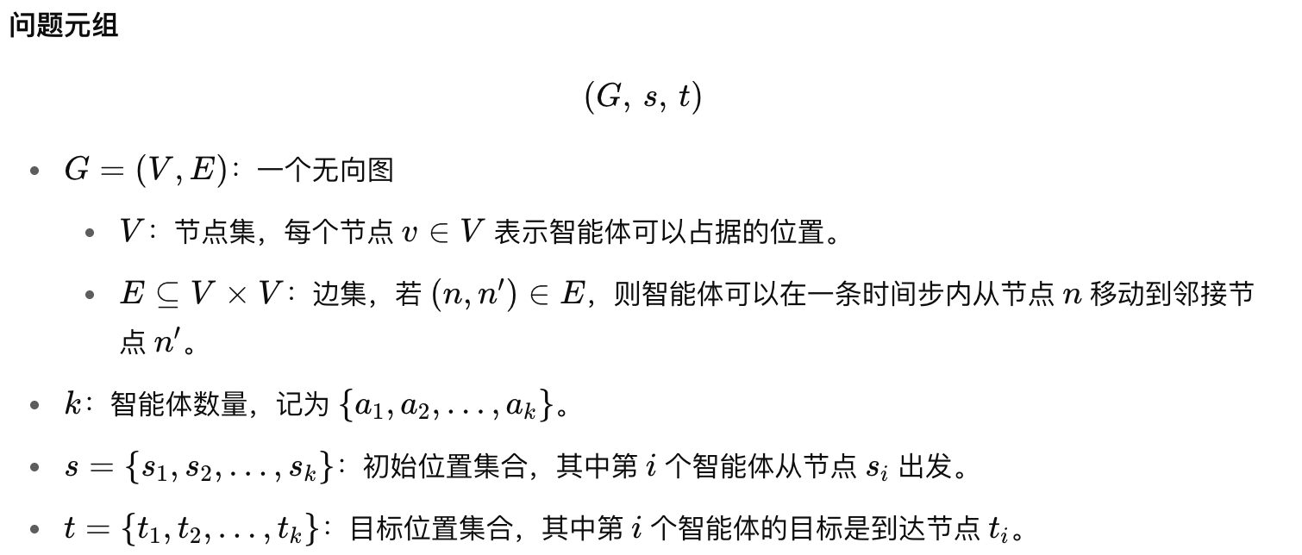
MAPF问题描述

Slide 4
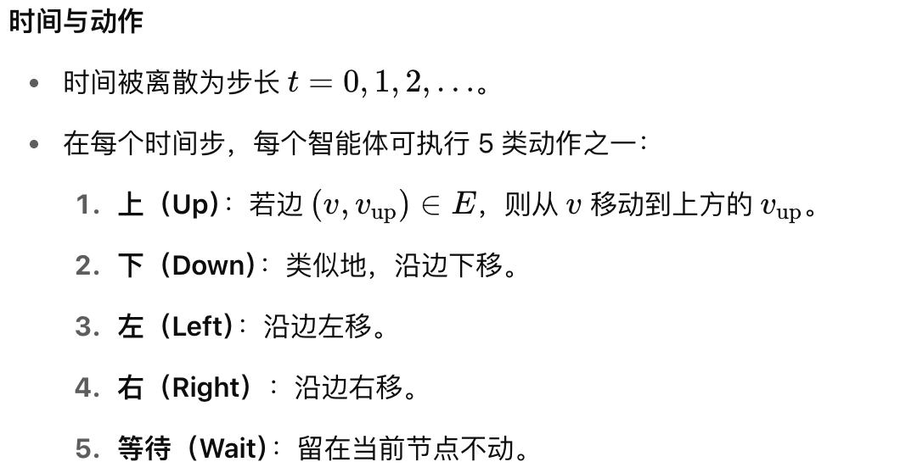
MAPF问题描述

Slide 5
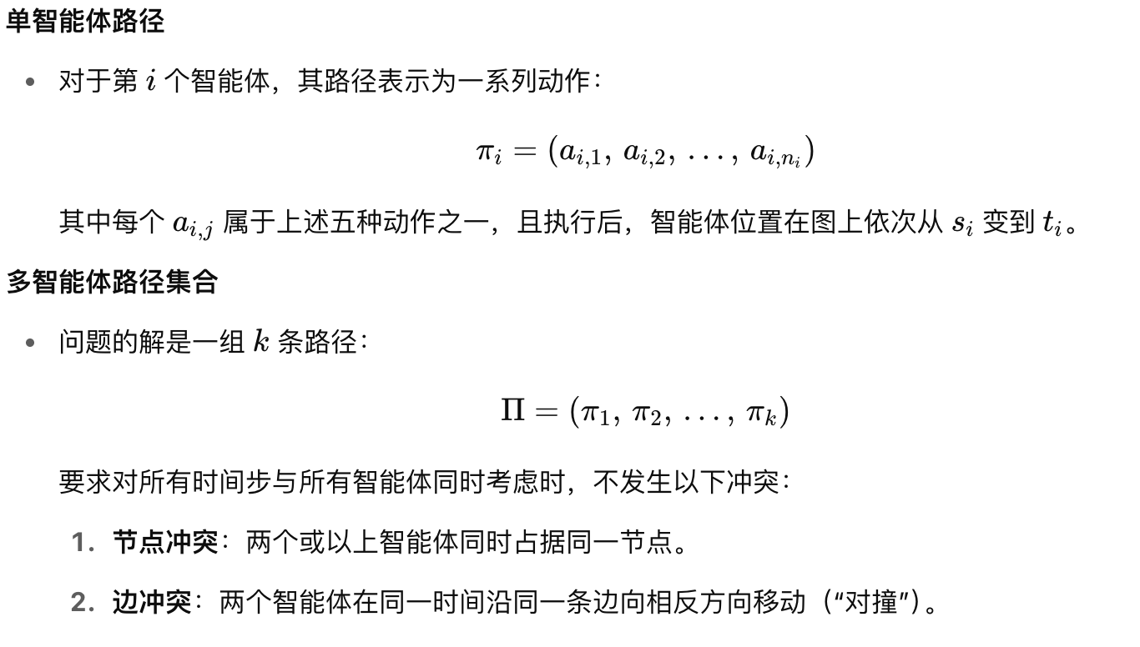
MAPF问题描述

Slide 6
项目背景
多智能体路径规划在仓储物流、机器人集群协作和交通调度等领域具有巨大的应用价值。
集中式规划算法：由一个中央控制器来为所有智能体规划路径，它的前提假设是中央规划器掌握了所有智能体的起始位置、目标位置和障碍物位置等信息。集中式规划算法是最经典和常用的 MAPF 算法，在求解的速度和质量上都达到较好的效果。
分布式执行算法：主要是基于强化学习的算法，前提假设是每个智能体只掌握了视野内（一定范围内）智能体和障碍物的位置等信息，智能体根据当前策略不断和环境进行交互，获取环境下一到达状态和该动作奖励，计算并更新策略，目标是最大化累积奖励，最后找到一个最大化累积奖励的动作序列，完成多智能体路径规划任务。这类算法可以扩展到高密度和动态的部分可观察的环境中，高效解决现实世界中的多智能体路径实时再规划问题。

Slide 7
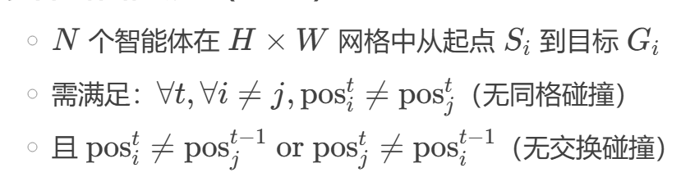

算法迭代介绍
基准 —— A* 算法
因为 A* 必须沿着最优路径扩展所有的节点，因此 A* 算法在解决大规模智能体的 MAPF 问题时效率和质量都不高。

Slide 8
算法迭代介绍
算法框架
训练流程
多智能体 DQN 架构
独立学习单元（每个智能体拥有）
策略网络 + 目标网络
独立经验回放池（存储 (s,a,r,s',done)）
状态表示（14 维向量）
自身坐标（2）+ 目标坐标（2）
邻居占据矩阵（3×3 网格 → 9 维）
归一化曼哈顿距离（1）
动作空间
{上, 下, 左, 右, 停留}（5 类）
ε-贪心选动作
环境交互
存储经验
独立网络更新
定期同步目标网络
训练结束后，用 ε = 0（完全贪心）策略，让所有智能体再跑—次，收集它们的移动轨迹并在—个网格图里绘制出来。

Slide 9
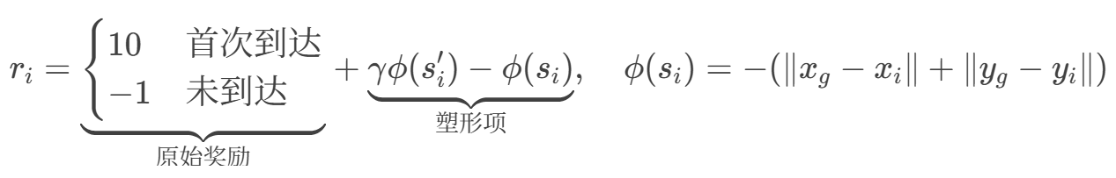
算法迭代介绍
奖励塑形
奖励塑形的目的：
通过引入额外的奖励信号，引导智能体更快地学习到期望行为
减少探索空间，加速算法收敛
解决稀疏奖励问题
实现方式：
基于曼哈顿距离设计潜力函数
每步计算距离变化带来的奖励调整
保持策略不变性的同时提供更密集的反馈
原始奖励：R(s,a,s')
到达目标：+10
未到达：-1
潜力函数：
φ(s) = -曼哈顿距离(s, 目标)
塑形后奖励函数如公式：
γ 为折扣因子
s' 为下一状态
s 为当前状态

Slide 10
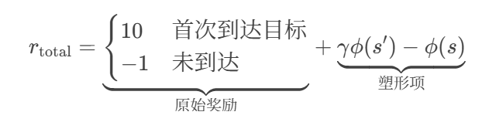
算法迭代介绍
A* 算法
DQN 算法
A* 算法是一个经典的启发式搜索算法，通过结合实际代价 g(n) 和估计代价 h(n) 来寻找最优路径。无需训练，但最终得到的结果不尽人意，易导致死锁或路径冗长。
DQN 是一个基础的深度强化学习算法，它使用深度神经网络来近似 Q 值函数。在本项目中，DQN 使用经验回放和 ε-贪心策略进行探索，并加入潜力塑形项，已经基本可以实现四智能体的无拥堵调度。

Slide 11

算法迭代介绍
DQN Obstacle
Double-Dueling DQN
DQNObstacle 在基础 DQN 的基础上增加了对静态障碍物的处理。增加了障碍物的位置信息不仅考虑智能体之间的碰撞，还要考虑与障碍物的碰撞，加入了障碍之后模型的性能会受到一定的影响。
Double DQN：解决了Q值过估计的问题。
Dueling DQN：把 Q(s,a) 分解为“状态价值 V(s)”和“动作优势 A(s,a)”两部分，更专注地学习“全局好坏”与“动作差异”。收敛更快、估计更稳定。

Slide 12
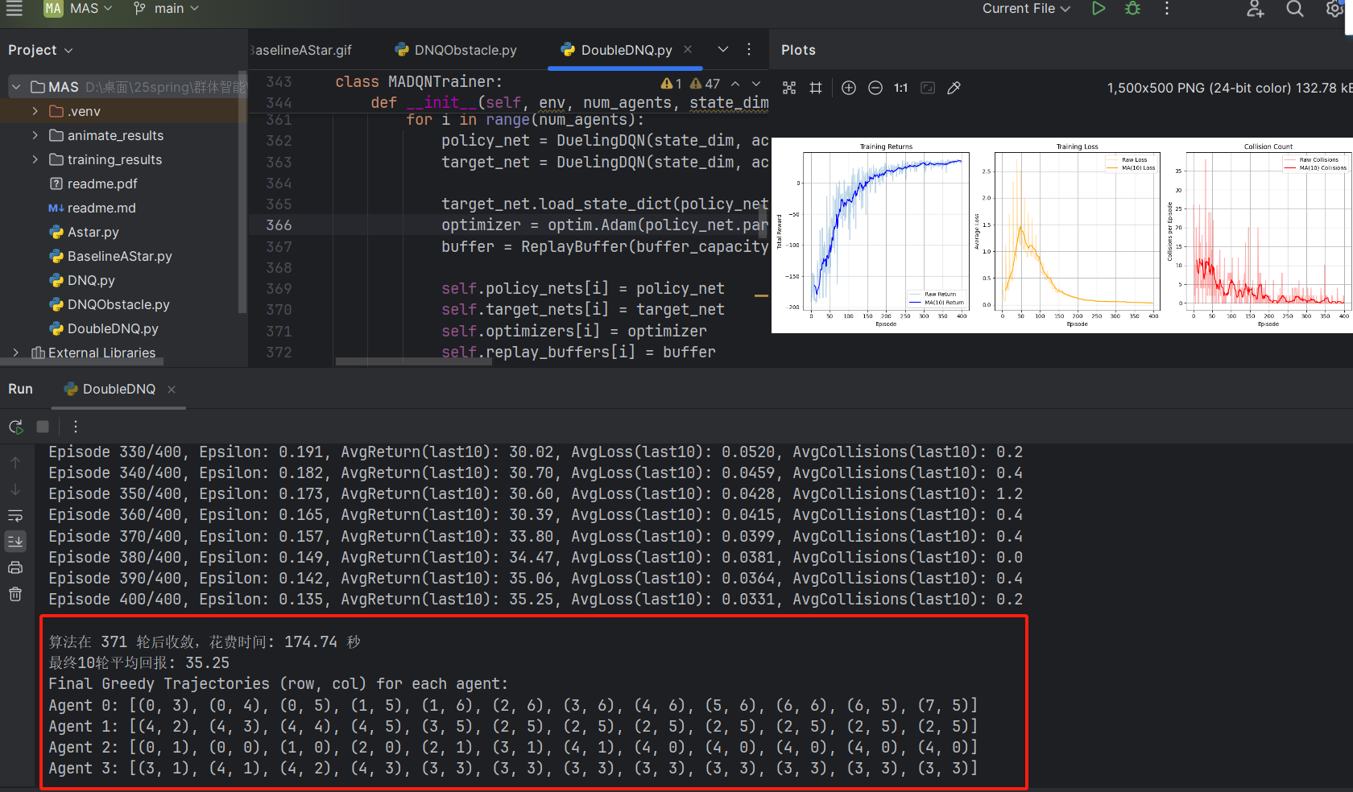
结果分析

Slide 13
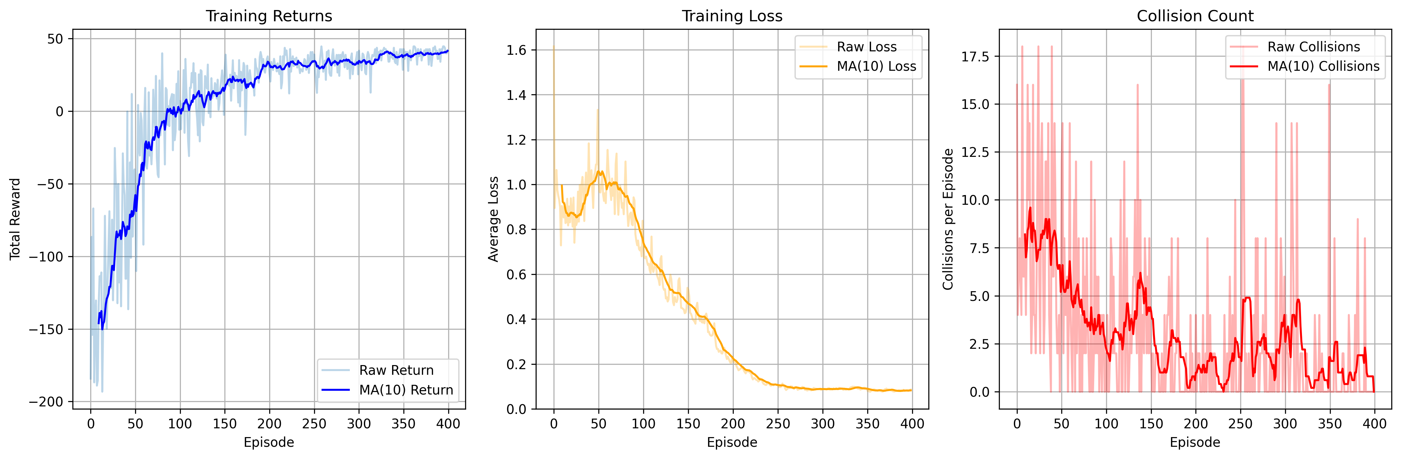
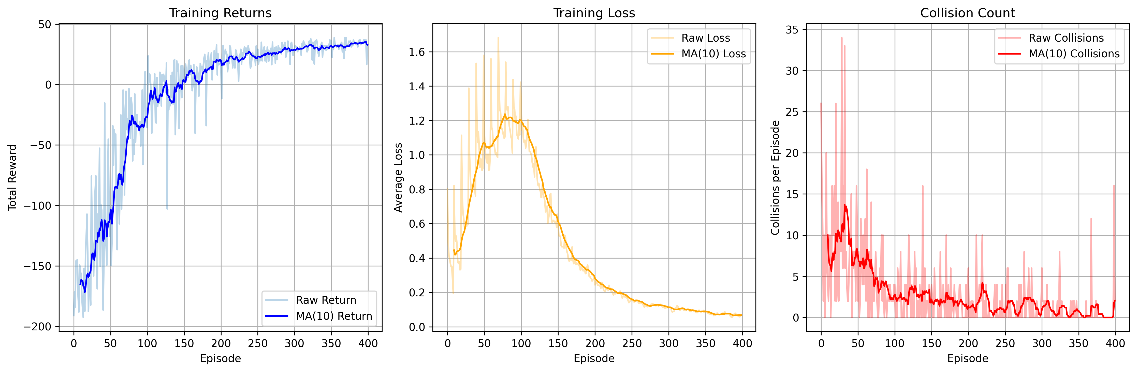
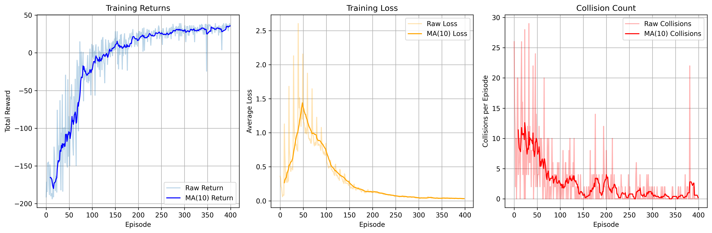
结果分析
评价指标
指标 | 说明 | 目的
Total Reward | 训练过程中每一集（Episode）的总奖励的序列 | 衡量最终策略效果
收敛速度 | Total Reward 从负值变为稳定正值所需的 Episode 数 | 评估学习速度
Loss | 训练损失，衡量的是网络预测的 Q 值和基于经验回放算出的目标 Q 值之间的误差 | 判断训练是否平稳、是否过拟合/欠拟合
Collision Count | 每个 Episode 中碰撞次数 | 衡量策略的安全性
稳定性 （波动性） | Total Reward 与 Collision Count 的曲线是否平滑、方差是否小 | 反映策略可靠性与执行一致性
DQN
DQN Obstacle
Double-Dueling DQN

Slide 14
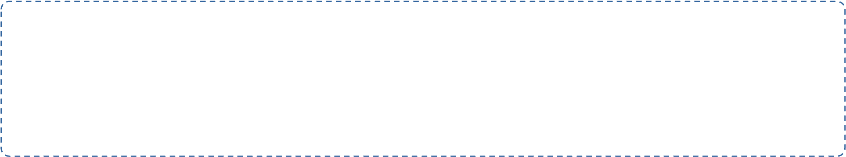
结果分析
模型 | 最终效果 Total Reward | 收敛速度 | 损失下降情况 | 碰撞控制 | 稳定性（波动性）
DQN | 中（约 +30~40，波动大） | 中（~80） | 中（震荡但能收敛） | 差（偶有大幅 Spike） | 中（Reward 波动明显）
DQN Obstacle | 中（略低于 +40） | 慢（~100） | 一般（高初值，下降慢） | 差（高频大幅震荡） | 差（碰撞波动大）
Double-Dueling DQN | 高（接近 +40，平稳） | 快（~70） | 好（收敛快且平滑） | 好（最终接近 0） | 高（各曲线平滑）
障碍物会显著降低 DQN 性能
DQN Obstacle：
损失持续高位，400 轮未收敛
频繁出现损失尖峰，环境复杂性导致梯度爆炸
经过 Double-Dueling DQN 改进后：
损失迅速降至 0.5 以下（150 轮后）
平滑收敛，无剧烈震荡

Slide 15
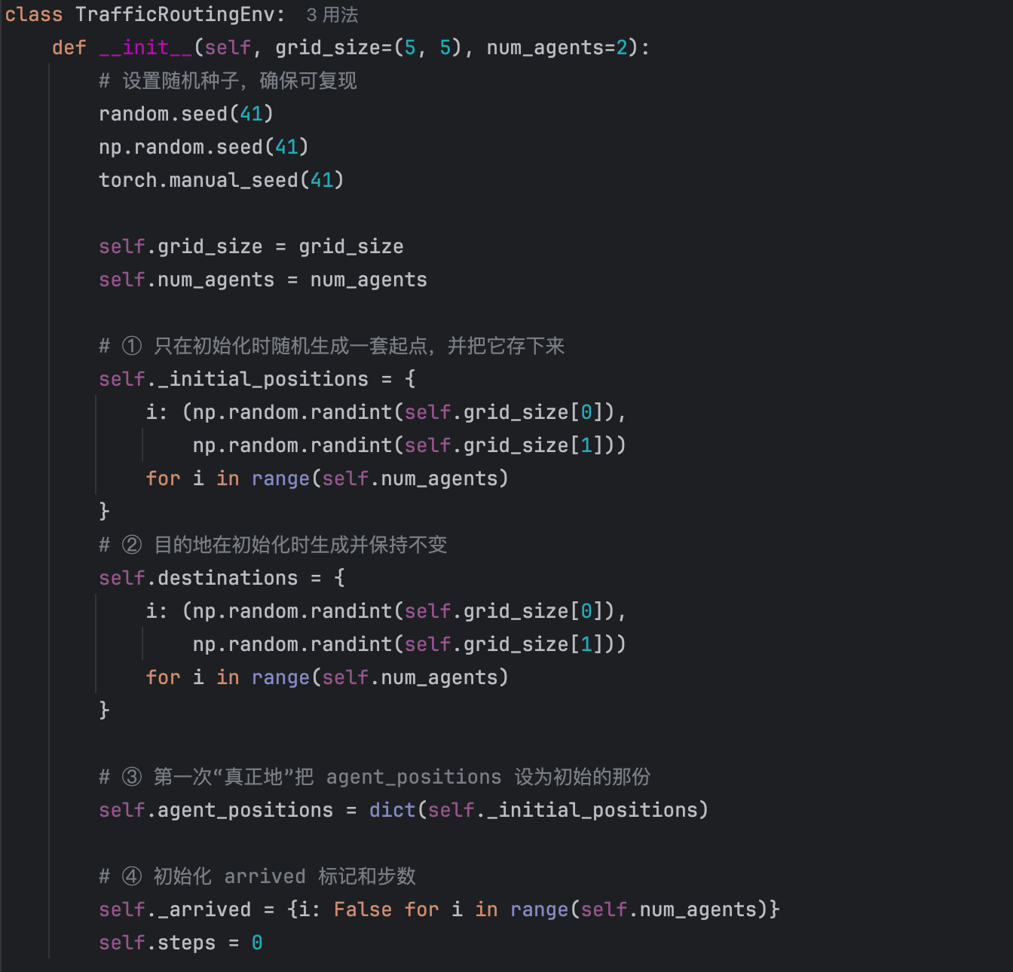
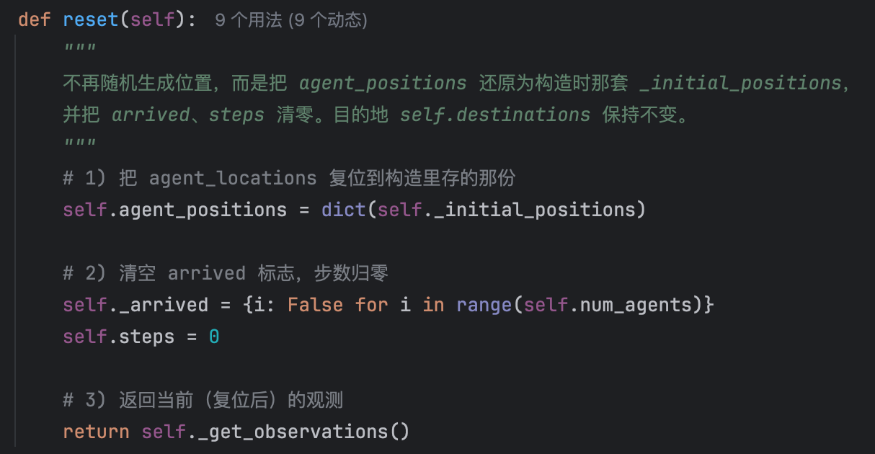
过程问题总结
智能体到达不了目的地，乱走。

Slide 16
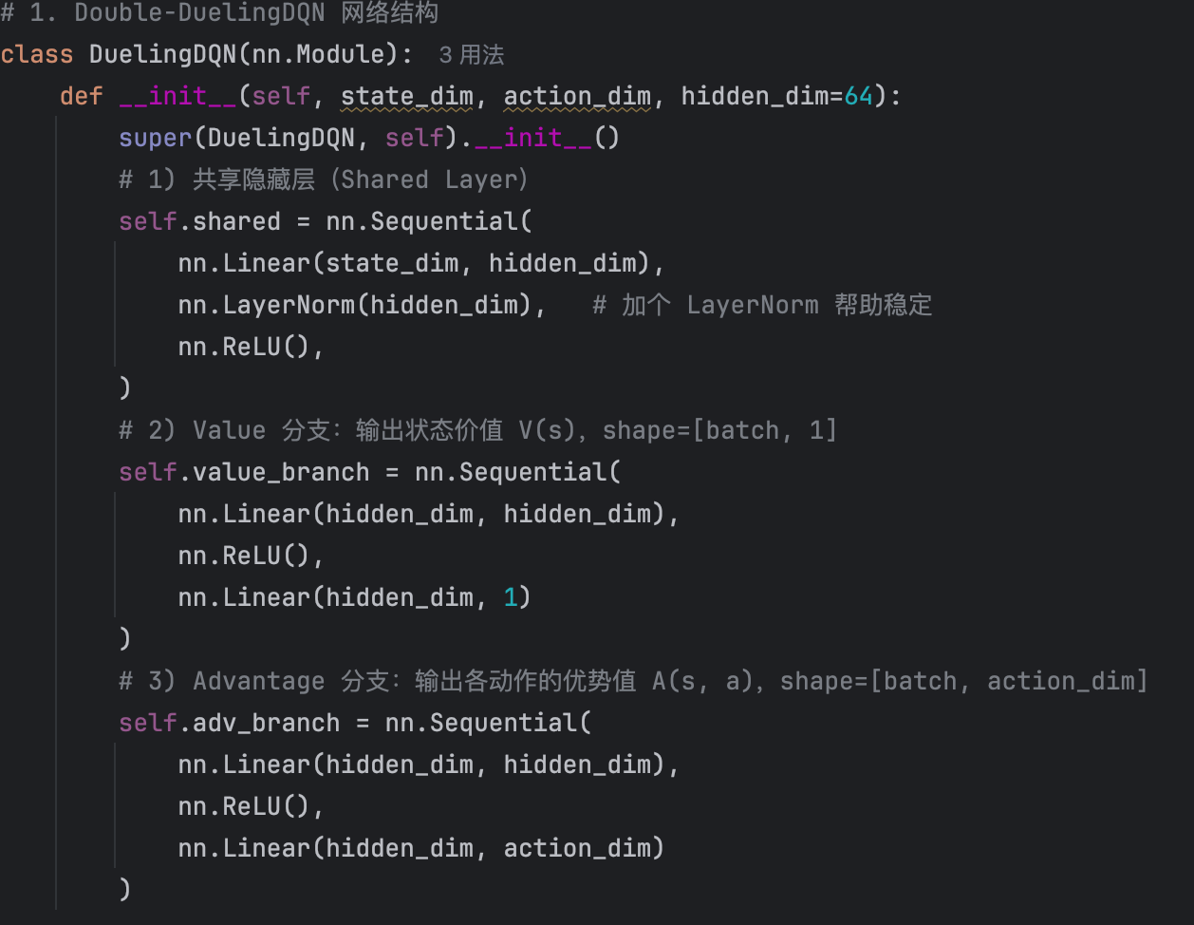
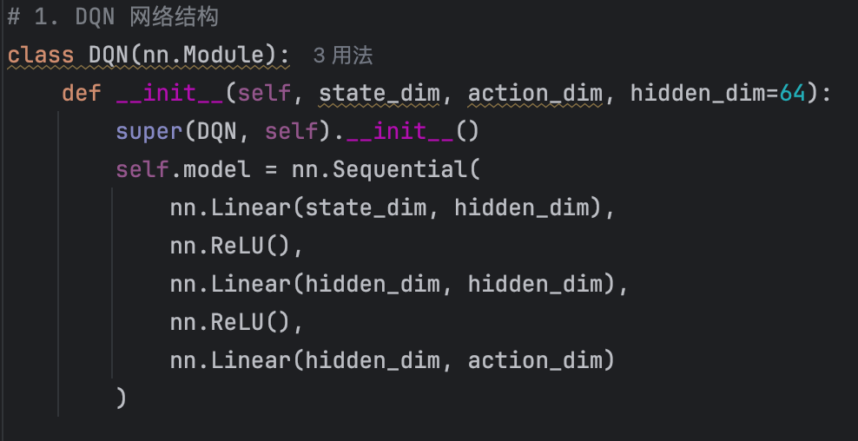
过程问题总结
收敛速度慢，网络结构简单。

Slide 17
未来工作展望
不同超参数下模型的效果，如 hidden_dim。
考虑大参数情况（智能体数量、空间规模上）。
加入注意力机制 Attention，在状态输入中引入一个消息向量，用 Transformer/Graph Attention Network（GAT）让各智能体学会关注彼此附近的行动意图，减少冲突或拥堵。

Slide 18
感谢观看与聆听!
Thank you for your listening!
小组成员： | 2252750 赵卓冰 2251941 王成威 2250758 林继申
汇报时间： | 2025年6月19日

